Slide 1



Продажа
АО «НЗ 70 – летия Победы»
Имущественный комплекс
пионерский лагерь им.Ев.Никонова
Нижегородская область, г. Нижний Новгород,
Нижегородский район, курортный поселок Зеленый город

Slide 2

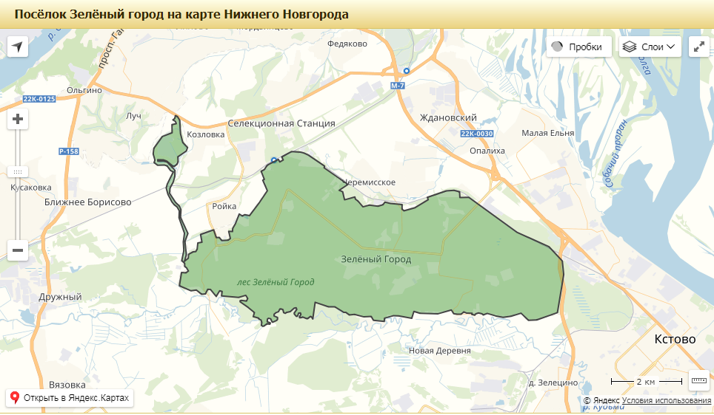
РАСПОЛОЖЕНИЕ
Географически курортный поселок Зеленый Город расположен в 8 км к юго-востоку от Нижнего Новгорода, ограничен с северо - запада шоссе М-7 Москва - Уфа и автотрассой Р158 Нижний Новгород - Саратов, с юга рекой Кудьмой и с северо - востока и востока железной дорогой Окская - Зелецино
Курортный поселок Зеленый Город входит в состав Нижегородского района муниципального образования города Нижнего Новгорода, Зелёный Город обслуживается железнодорожной станцией Ройка и автобусами из Нижнего Новгорода и Кстова. Автобусы - 109,204.

Slide 3
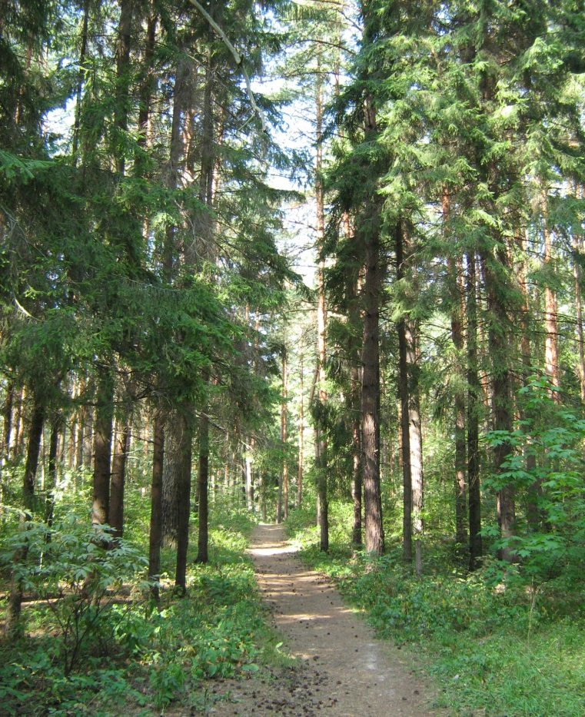
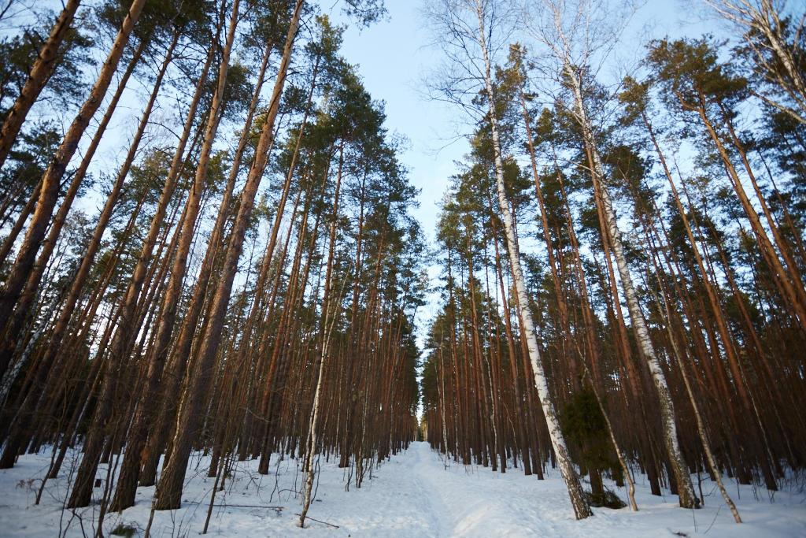
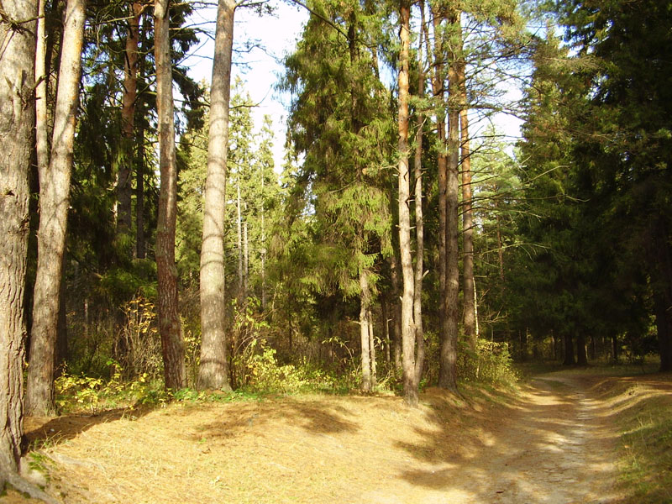
РАСПОЛОЖЕНИЕ
Курортный поселок Зеленый город расположен в лесном массиве на левобережье реки Кудьмы, является памятником природы регионального значения. На территории Зеленого Города сосредоточено несколько лечебных и оздоровительных комплексов для взрослых и детей.

Slide 4
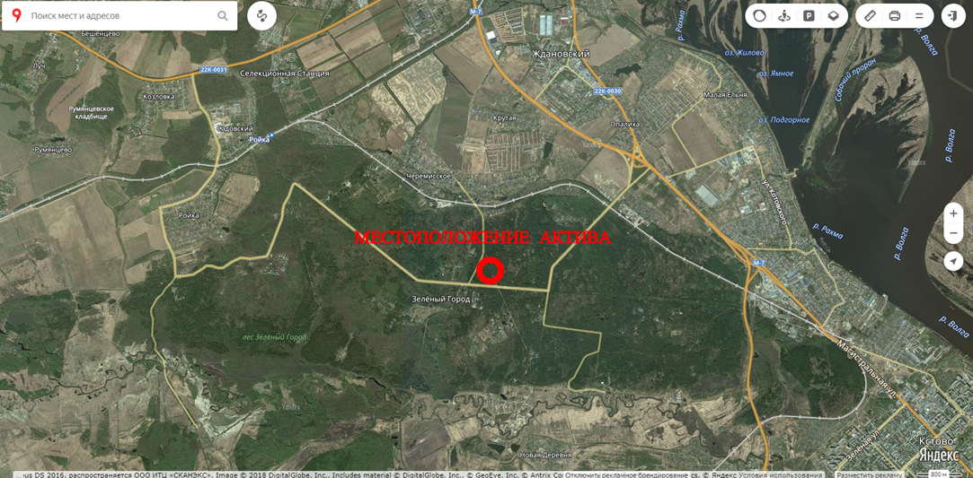
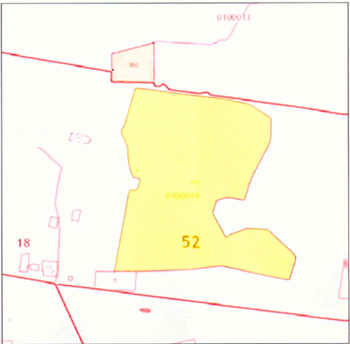
ОПИСАНИЕ АКТИВА
Территория пионерского лагеря им.Ев.Никонова находится в центральной части курортного поселка Зеленый город в непосредственной близости располагаются объекты социальной инфраструктуры: школа, администрация, магазины, церковь.
Земельные участки принадлежат АО «НЗ 70-летия Победы» на праве аренды до 2061г.
Земельный участок, кадастровый номер 52:18:0100019:186 площадью 108 021кв.м. (Участок № 1 )
Земельный участок, кадастровый номер 52:18:0100013:380 площадью 6 652кв. м. (Участок № 2)
Общая площадь земельных участков - 114 673 кв. м.
Участок № 2
Участок № 1

Slide 5
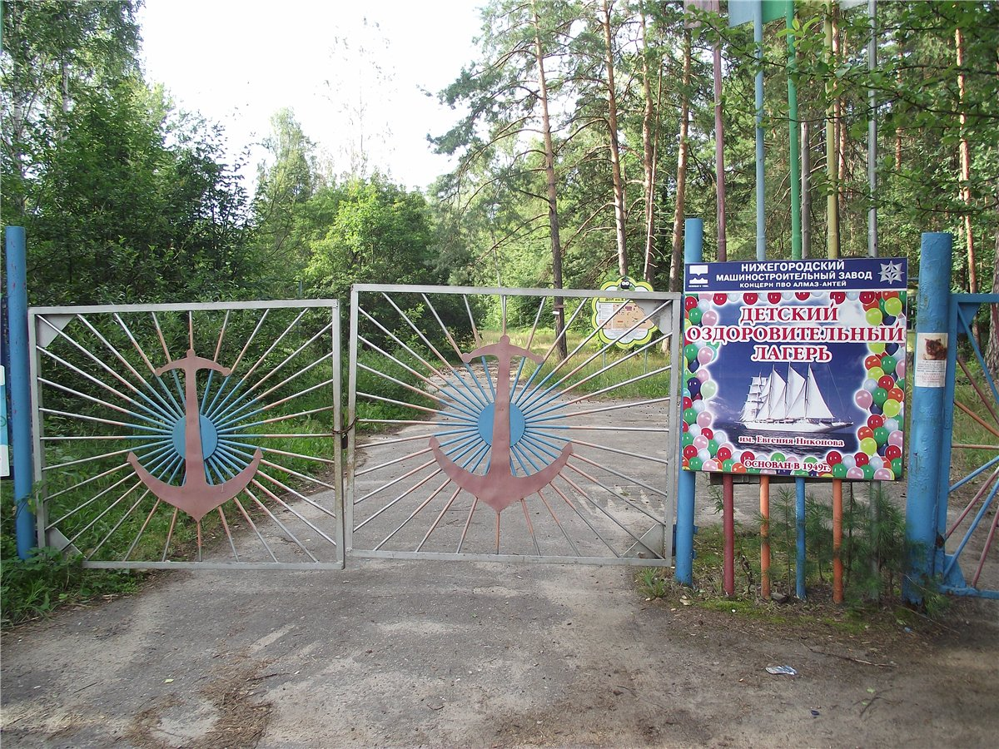
ОПИСАНИЕ
Пионерский лагерь им.Ев.Никонова состоит из 35 зданий общей площадью 5182,80 кв.м., принадлежащих АО «НЗ 70 - летия Победы» на праве собственности. Строения в основном деревянные, летнего варианта использования, инженерные коммуникации предназначены для использования только в летний период. Городские центральные сети водоснабжения и водоотведения проходят вдоль границ земельного участка. Установленная мощность 450кВт.
В связи с высоким износом зданий и коммуникаций с 2010 года эксплуатация лагеря прекращена и до настоящего времени лагерь не функционирует.

Slide 6
ОПИСАНИЕ
Пионерский лагерь им.Ев.Никонова планируется к реализации одним единым лотом по средствам аукциона открытым по составу и стартовой цене – 20 144 520 рублей, включая НДС - 20% и определена из рыночной стоимости объектов недвижимости (зданий), являющихся собственностью АО «НЗ 70-летия Победы» - 5 158 800 рублей, включая НДС - 20% и права пользования на условиях аренды земельными участками – 14 985 720 рублей, включая НДС - 20%, в соответствии с отчетом об оценке, проведенном независимым оценщиком ООО «Русская служба оценки» в 2021 году.
Контактная информация:
Отдел собственности и корпоративных отношений
Приказчиков Николай Владимирович
Тел. 8(831) 249 - 82 - 74
e-mail: i.a.osipova@nzslp.ru

Slide 7
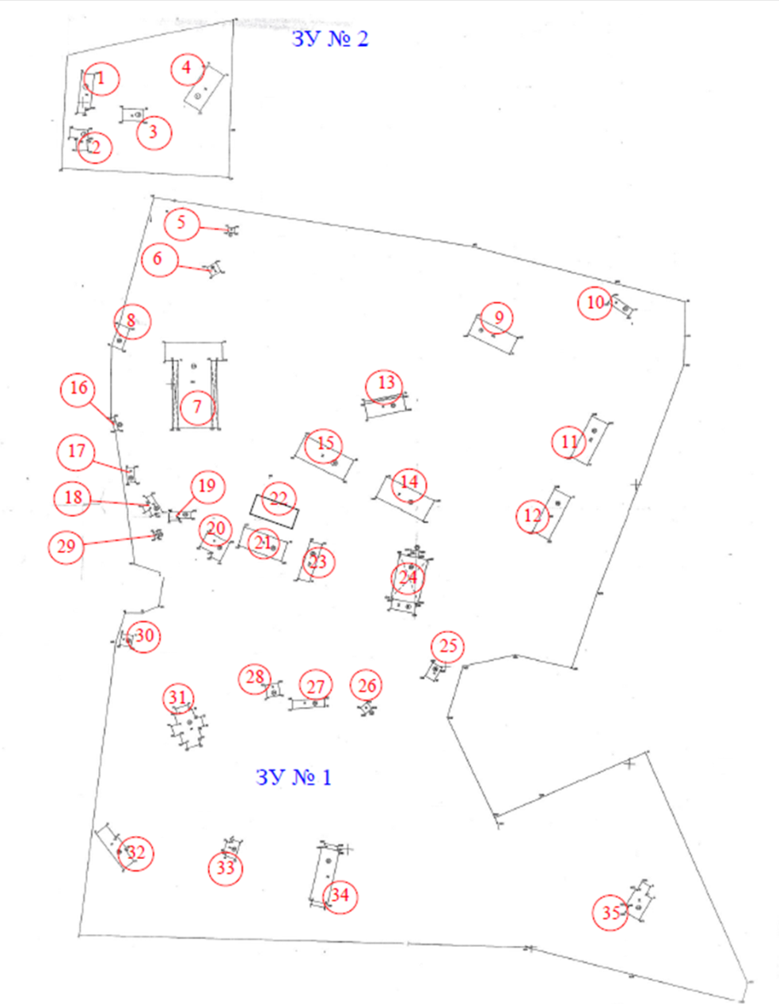
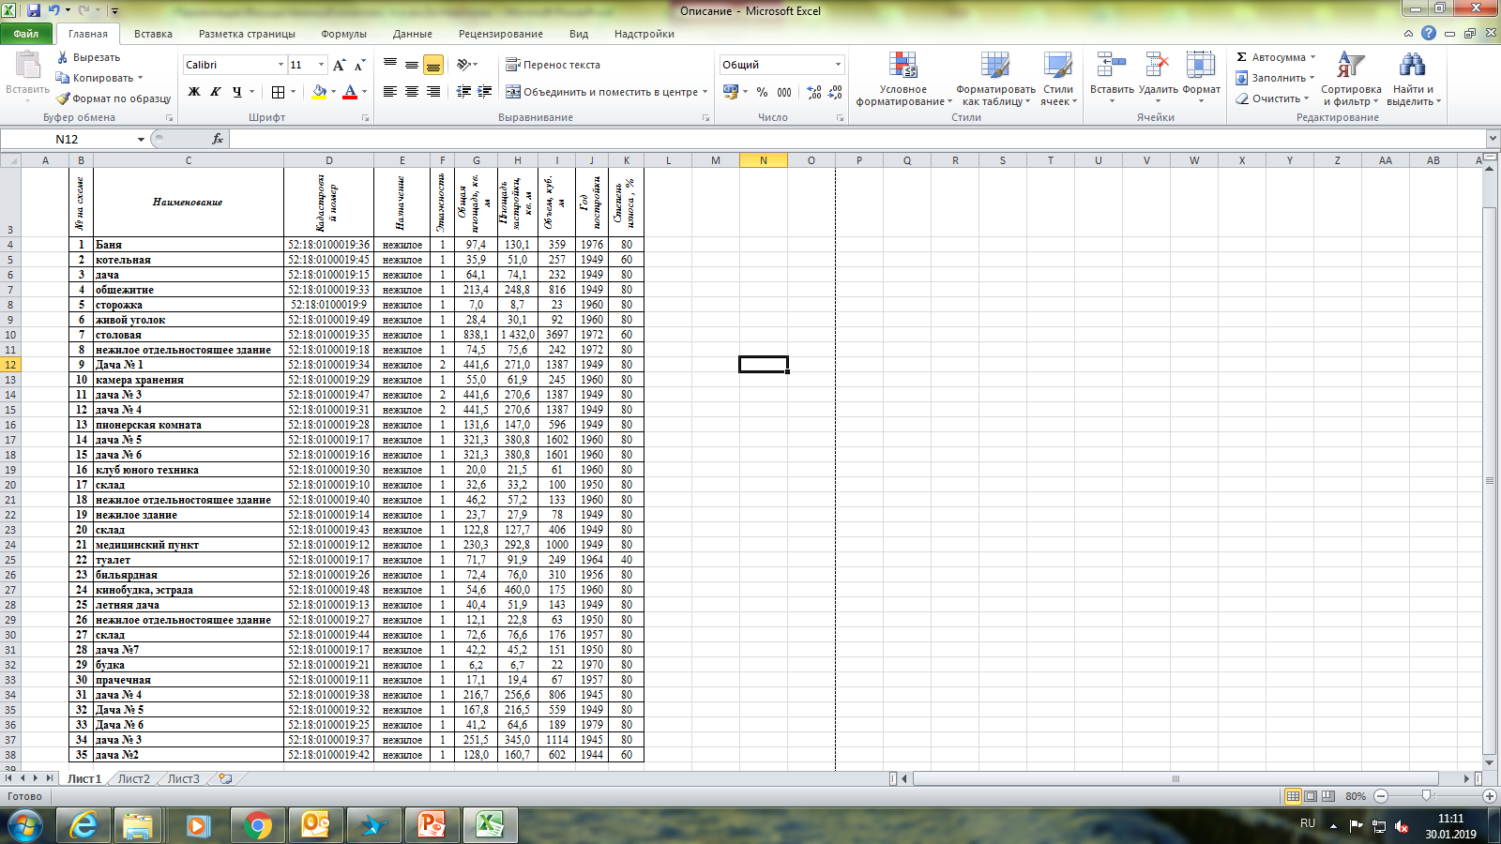
СИТУЦИОННЫЙ ПЛАН

Slide 8
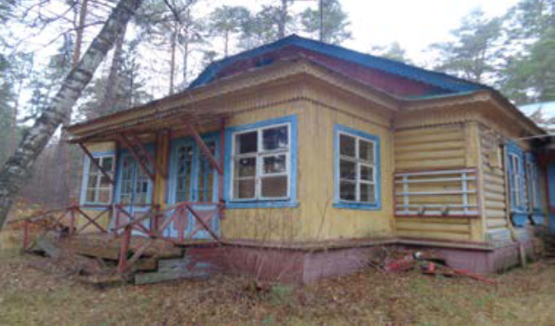
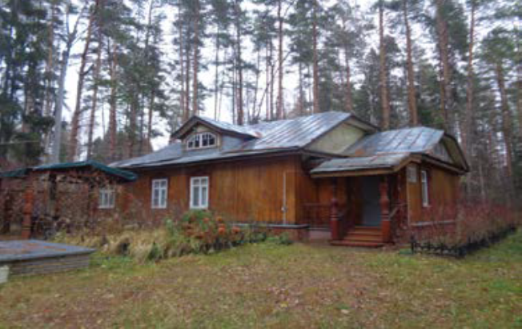
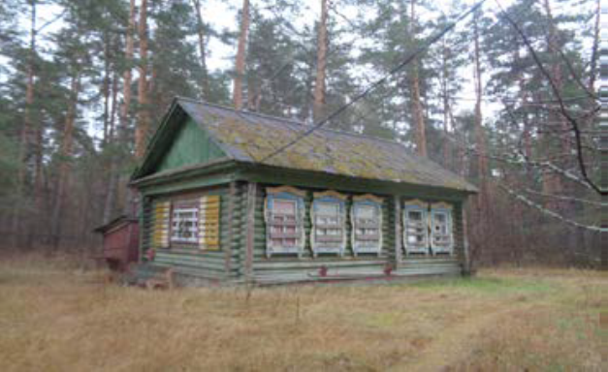
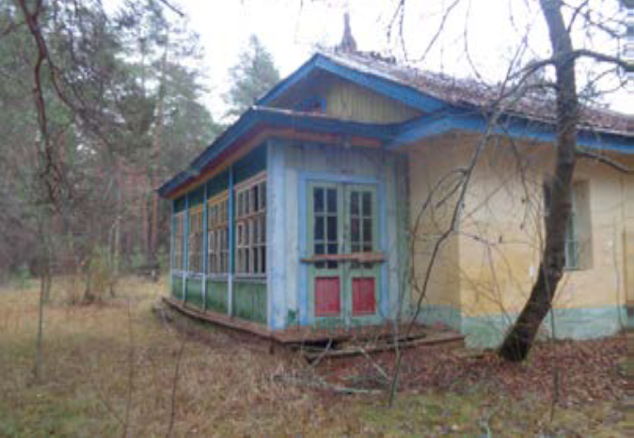
Фотоматериалы
Дача № 4
Дача № 2
Летняя дача
Дача №3

Slide 9
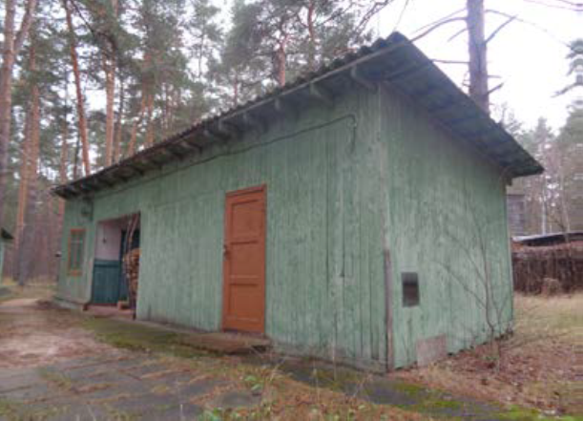
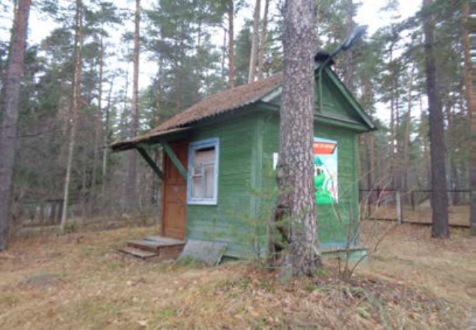
Фотоматериалы
Склад
Отдельно стоящее здание
Сторожка
Склад

Slide 10
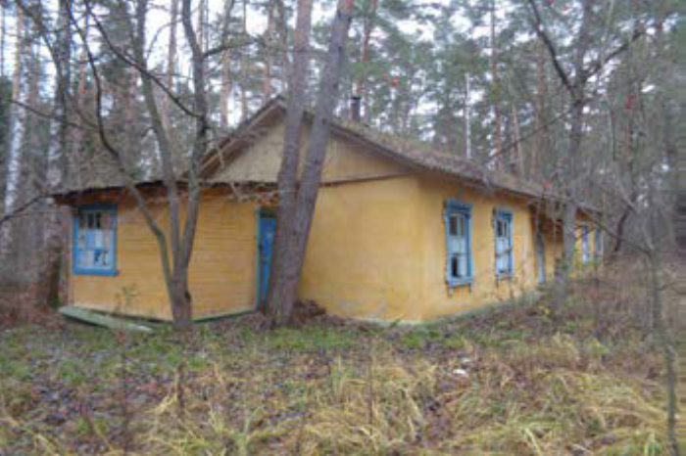
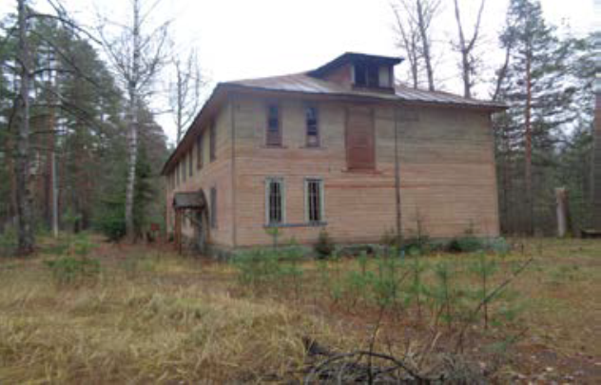
Фотоматериалы
Баня
Нежилое здание
Дача № 1
Дача № 6

Slide 11
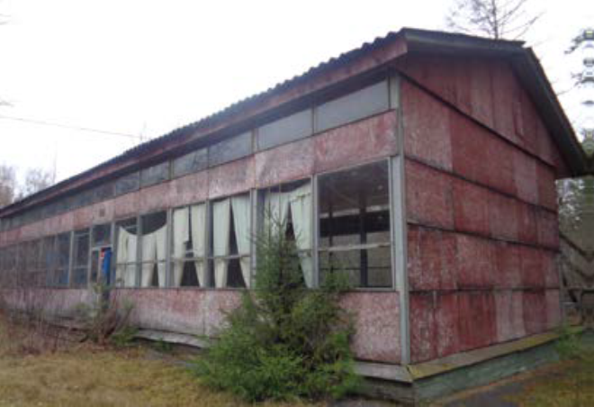
Фотоматериалы
Дача № 4
Дача № 5
Общежитие
Пионерская комната

Slide 12
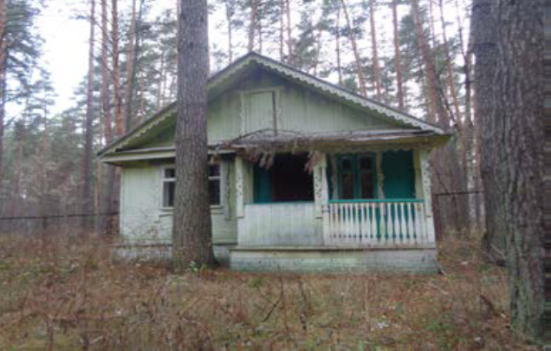
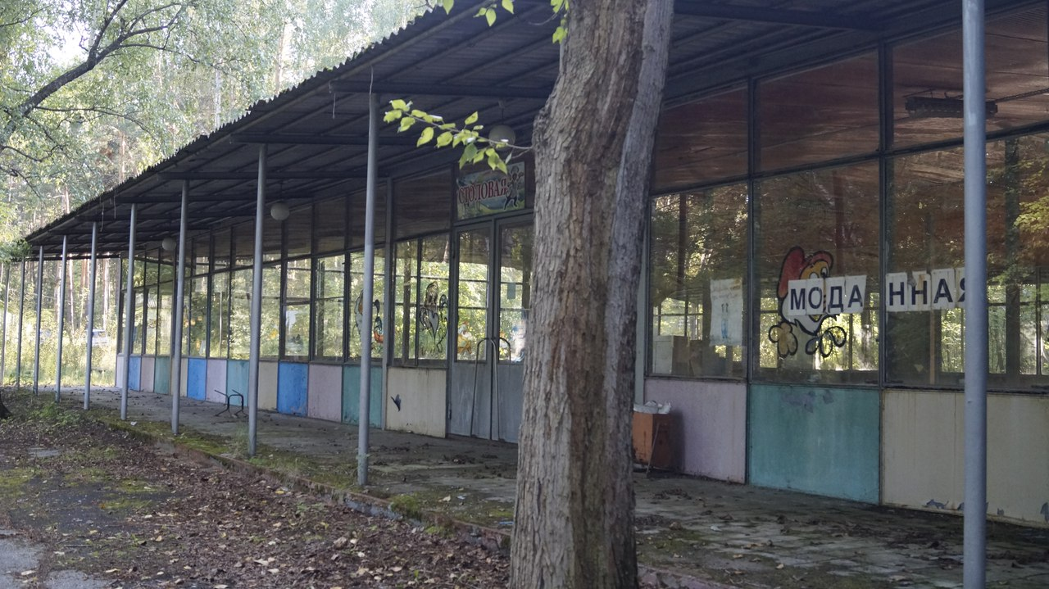
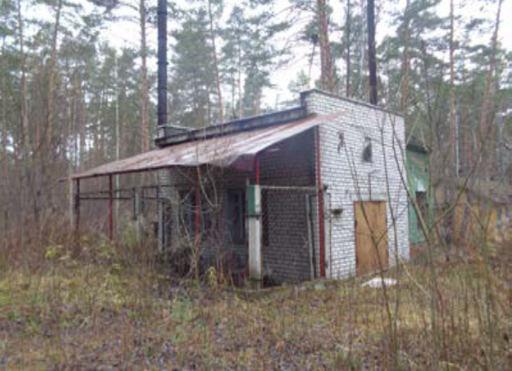
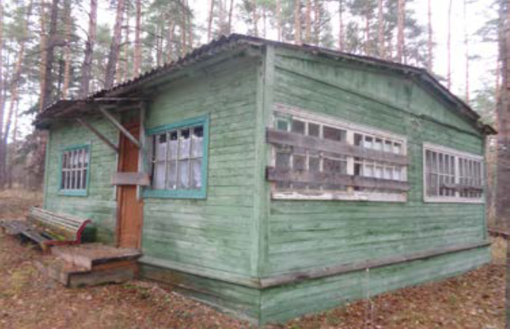
Фотоматериалы
Прачечная
Столовая
Дача № 7
Котельная

Slide 13
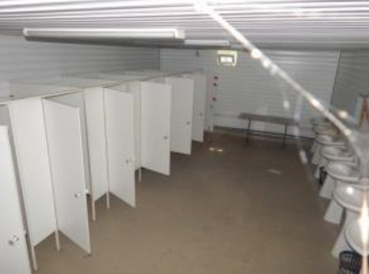
Фотоматериалы
Т у а л е т
Будка (ТП)

